Slide 1
设计和管理财务
营销管理（中国版）
第11章
菲利普·科特勒 - 凯文·莱恩·凯勒 - 卢泰宏

Slide 2
本章问题
如何界定服务并对其分类？
如何对服务进行营销？如何改进服务质量？
服务营销者如何创造强大的品牌？
产品制造公司如何提高客户服务？
Copyright © 2009 Pearson Education, Inc. Publishing as Prentice Hall 11-<number>

Slide 3
本章内容
服务的性质
服务公司的营销战略
管理服务品牌
管理服务质量
管理产品附加的服务
梅奥医院
创新营销：
西南航空公司，捷蓝航空公司，新加坡航空公司
营销在中国：
万科的客户服务
营销在中国：
海尔的五星级客户服务
本章案例：汇丰银行
Copyright © 2009 Pearson Education, Inc. Publishing as Prentice Hall 11-<number>

Slide 4
服务部门
政府
私利的
非营利组织
企业
零售业
制造部门
Copyright © 2009 Pearson Education, Inc. Publishing as Prentice Hall 11-<number>

Slide 5

服务组合分类
纯粹的有形产品
附带服务的有形产品
产品与服务的混合
附带有形产品的服务
纯粹的服务
Copyright © 2009 Pearson Education, Inc. Publishing as Prentice Hall 11-<number>

Slide 6
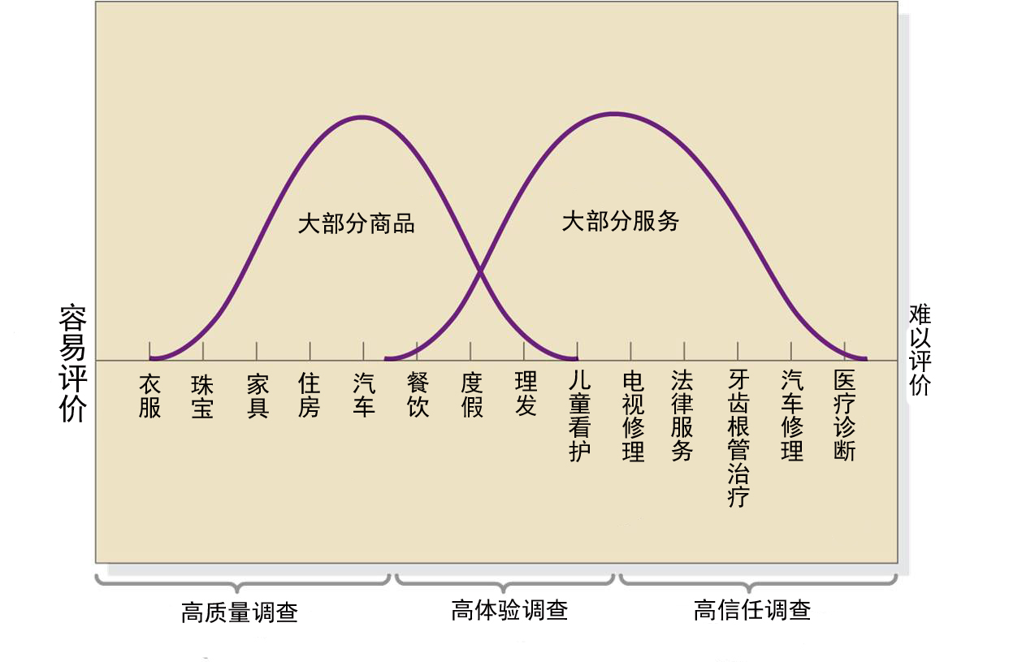
不同类型产品的评估频谱
Copyright © 2009 Pearson Education, Inc. Publishing as Prentice Hall 11-<number>

Slide 7

服务的显著特征
无形性
不可分离性
差异性
不可储存性
Copyright © 2009 Pearson Education, Inc. Publishing as Prentice Hall 11-<number>

Slide 8

有形的证据和表现
地点
人员
设备
传播材料
标记
价格
Copyright © 2009 Pearson Education, Inc. Publishing as Prentice Hall 11-<number>

Slide 9
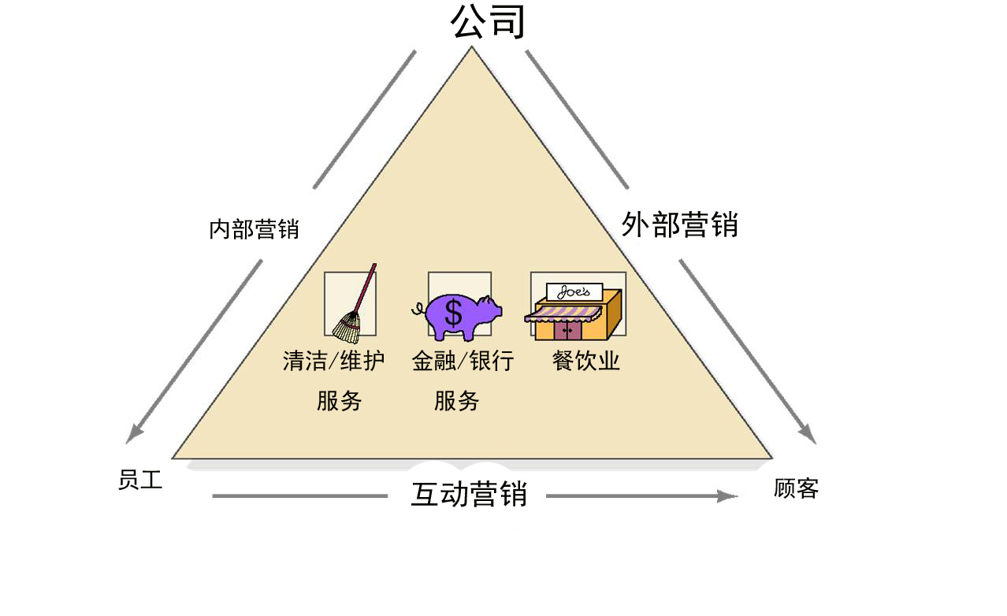
服务业营销的三种类型
Copyright © 2009 Pearson Education, Inc. Publishing as Prentice Hall 11-<number>

Slide 10
管理服务品牌
为有效地建立服务组织的品牌，公司须通过基本和次级服务特性对自己的服务品牌进行差异化。
制定合适的品牌战略。对于服务的有效品牌化计划通常需要运用多种不同的品牌元素。
它们还会开发品牌层级和品牌组合，并建立形象维度，以加强和完善服务供应物。
Copyright © 2009 Pearson Education, Inc. Publishing as Prentice Hall 11-<number>

Slide 11
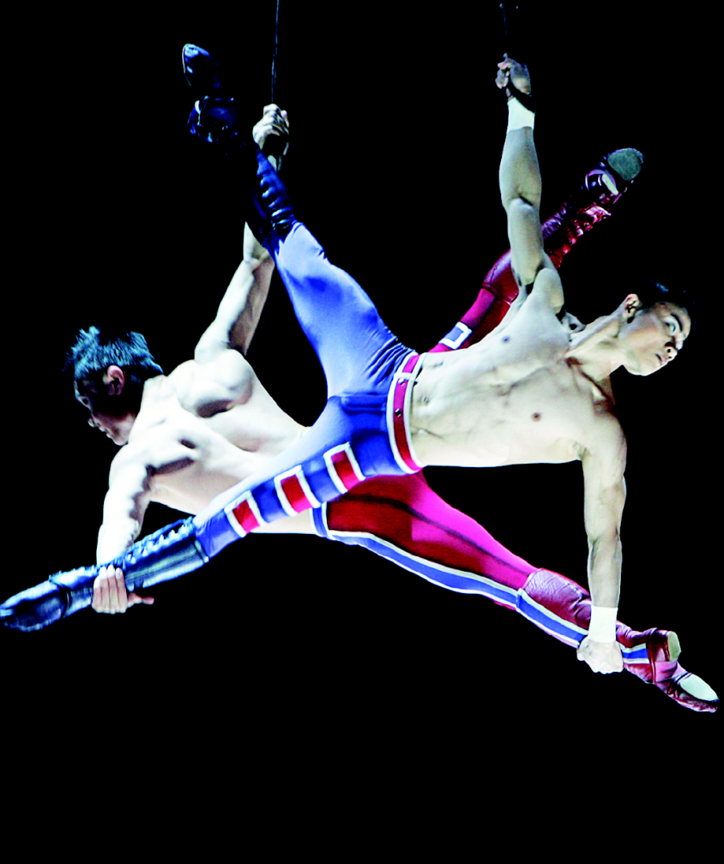
制定服务品牌战略
选择品牌元素
确立品牌维度
设计品牌战略
Copyright © 2009 Pearson Education, Inc. Publishing as Prentice Hall 11-<number>

Slide 12

服务质量的决定因素
可靠性
响应性
保证性
关注性
有形资产
Copyright © 2009 Pearson Education, Inc. Publishing as Prentice Hall 11-<number>

Slide 13
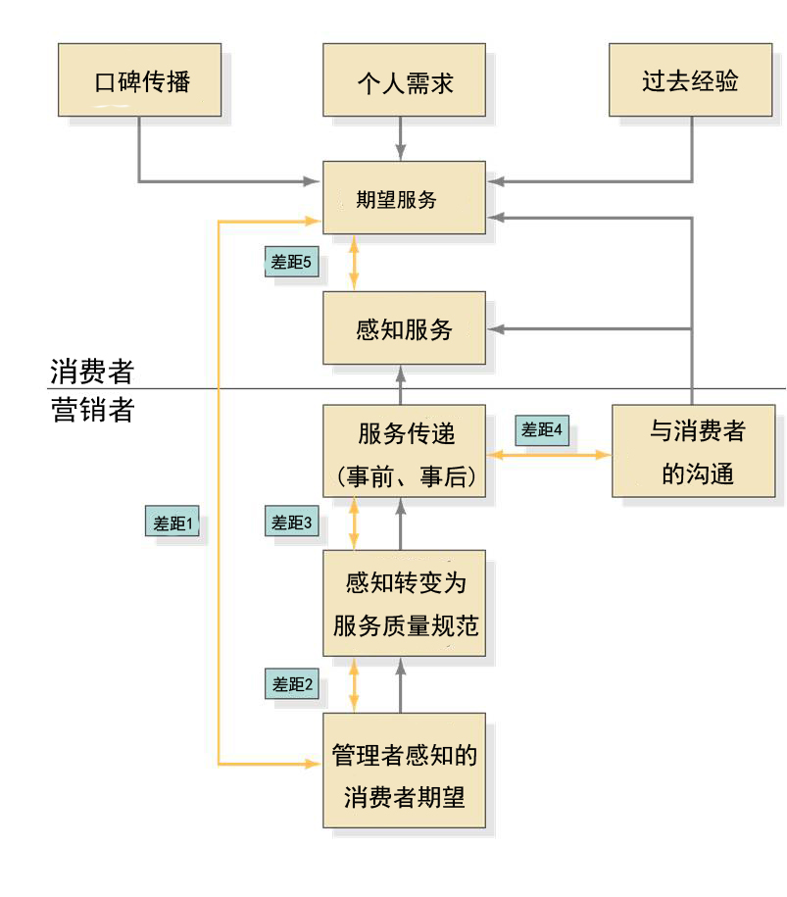
服务-质量模型
Copyright © 2009 Pearson Education, Inc. Publishing as Prentice Hall 11-<number>

Slide 14
导致高质量服务传递失败的差距
顾客期望和管理者感知的差距
管理者感知质量和服务质量要求的差距
服务质量要求和实际提供的服务之间的差距
实际提供的服务和外部沟通的差距
顾客接受的服务和期望的服务之间的差距
Copyright © 2009 Pearson Education, Inc. Publishing as Prentice Hall 11-<number>

Slide 15
改进服务质量
倾听
可靠
基本服务
服务设计
修正
使顾客惊讶
操作公平
团队合作
员工研究
服务型领导
Copyright © 2009 Pearson Education, Inc. Publishing as Prentice Hall 11-<number>

Slide 16
如何加强质量控制
对招聘和培训程序投资
标准化服务-绩效流程
检测顾客满意
Copyright © 2009 Pearson Education, Inc. Publishing as Prentice Hall 11-<number>

Slide 17
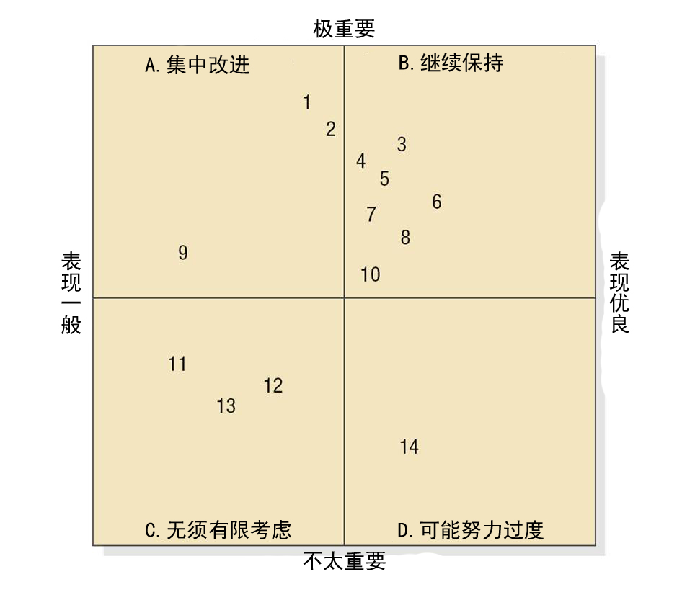
重要性-绩效分析
Copyright © 2009 Pearson Education, Inc. Publishing as Prentice Hall 11-<number>

Slide 18
顾客失败的根本原因
人员
沟通
顾客
过程
沟通
合适度
合适度
技巧
技巧
态度和努力
态度和努力
复杂性
角色清晰
角色清晰
易用性
培训
培训
支持
已被确认的顾客失败
员工
科技
服务场景
支持可得性
符号、标记和其他事物
功能
可用性
空间布局
可靠性
周围条件
易用性
Copyright © 2009 Pearson Education, Inc. Publishing as Prentice Hall 11-<number>

Slide 19

顾客担忧
故障率
检修时间
维护和修理成本
Copyright © 2009 Pearson Education, Inc. Publishing as Prentice Hall 11-<number>

Slide 20
顾客失败的解决方案
流程再造并重新定义顾客角色，以简化服务接触
运用恰当的科技，以帮助员工和顾客
通过顾客的角色清晰性、激励程度和能力的加强，创造高绩效的顾客
鼓励顾客间相互帮助
Copyright © 2009 Pearson Education, Inc. Publishing as Prentice Hall 11-<number>

Slide 21
管理产品附加服务
即便是以产品制造为主的公司也必须向顾客提供售后服务。
为了提供最有力的支持，制造商必须能够识别顾客最重视的服务项目并进行排序。
服务组合包括售前服务（便利服务和增值服务）与售后服务（客户服务和维修服务）。
Copyright © 2009 Pearson Education, Inc. Publishing as Prentice Hall 11-<number>

Slide 22
最佳服务实践
顶级的服务公司都擅长于如下实践：
战略观念
高层管理者质量承诺的传统
高标准
监控服务绩效和顾客投诉的系统
员工满意
Copyright © 2009 Pearson Education, Inc. Publishing as Prentice Hall 11-<number>

Slide 23
营销讨论
服务营销与产品营销是否存在区别？
质疑：
提供服务能同时实现顾客满意度和公司盈利能力的最大化。
Copyright © 2009 Pearson Education, Inc. Publishing as Prentice Hall 11-<number>

Slide 24
案例讨论
创新营销：
  西南航空公公司
  捷蓝航空公司
  新加坡航空公司
本章案例：
汇丰银行
Copyright © 2009 Pearson Education, Inc. Publishing as Prentice Hall 11-<number>

Slide 25
案例讨论
营销在中国：
万科的顾客服务
营销在中国：
海尔的五星级客户服务
Copyright © 2009 Pearson Education, Inc. Publishing as Prentice Hall 11-<number>

